Slide 1
高校助医系统操作手册

Slide 2

1、系统登录
正式地址：http://zyzsys.redcross-sha.org.cn/

Slide 3
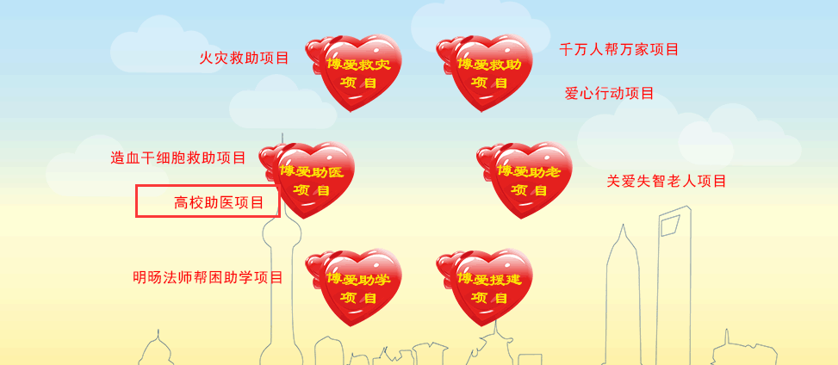
1.1、系统登录
登录后，选择高校助医项目，点击进入系统主页

Slide 4
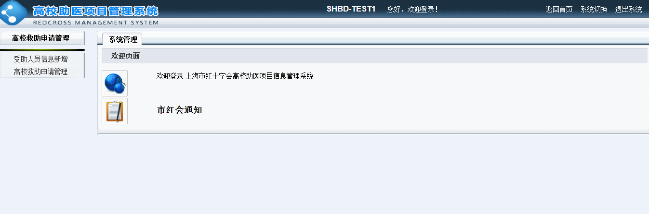
1.2、系统主页面

Slide 5
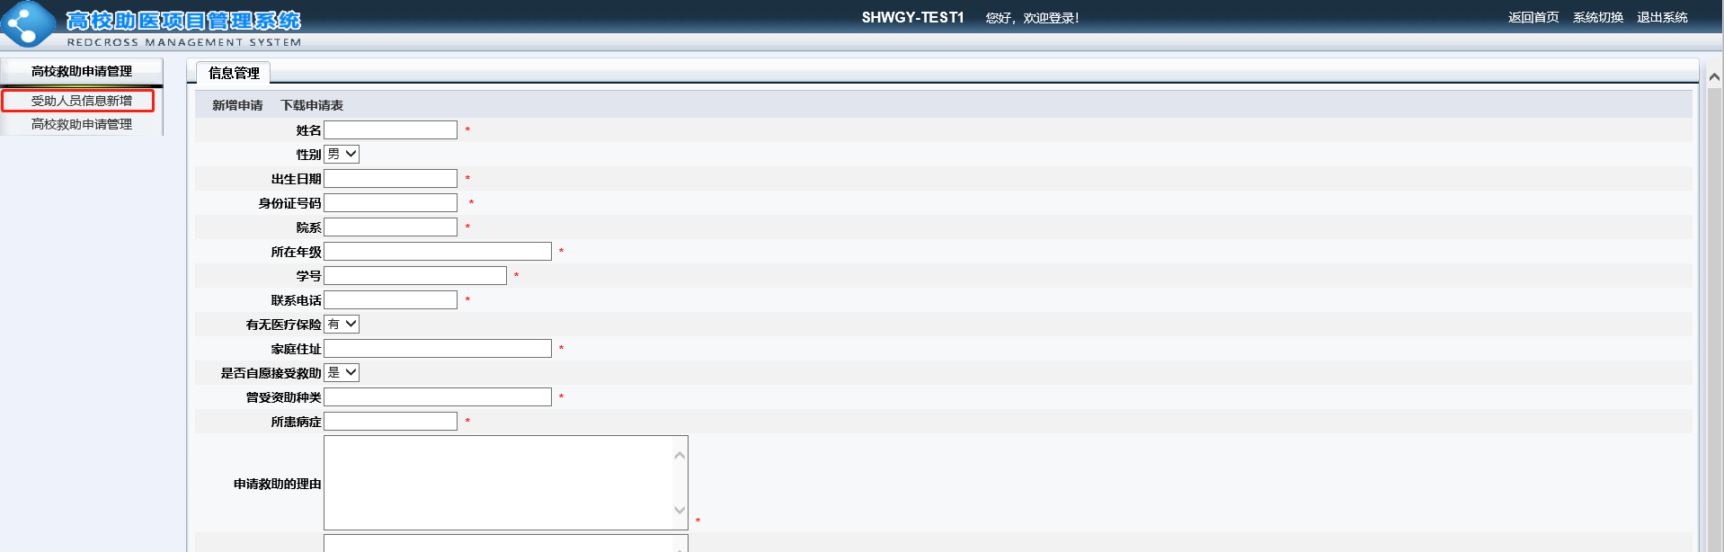
1.3、学院或系端功能介绍
功能介绍：
1、受助人员信息新增 ：用于逐条录入新增的受助人员信息，录入成功后，系统会自动向院系所在高校进行数据提交
2、高校救助申请管理：用于院系红会查看本院系已经提交给校红会的学生审核情况，并可以对数据进行修改和删除；
备注：出生日期格式为：19900101

Slide 6
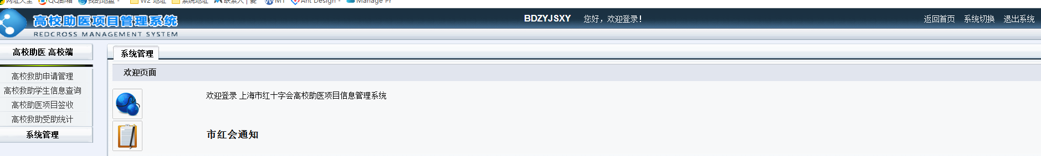
1.4、高校端功能介绍
功能介绍：
1、高校救助申请管理：用于管理该高校所有院系提交上来的学生信息，并能对其进行高校审核，审核通过后，系统会自动将该生数据提交至市红会；
2、高校救助学生信息查询：用于查询统计该高校在一个年度内申请高校救助项目的所有学生信息；
3、高校助医项目签收：用于款项签收，
4、高校救助受助统计： 统计该高校所有已经受助的学生数据；

Slide 7
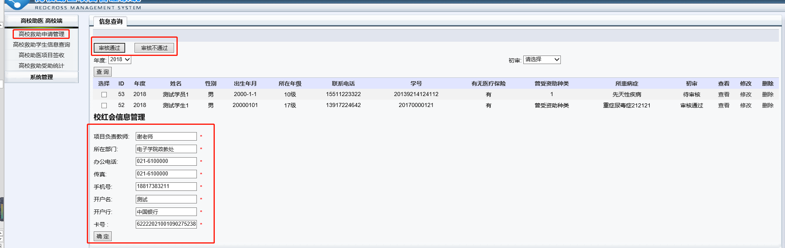
1.5、高校救助申请管理
高校审核步骤：
1、设置年度，点击“查询”，勾选具体的数据，点击“审核通过”或“审核不通过”【审核通过后，该学生数据会自动上传至市红会，由市红会再次进行审核；】
2、如需对学生信息进行修改，请点击“修改”，如需删除，则点击“删除”；
2、首次进行高校审核时，请填写“校红会信息管理”；

Slide 8
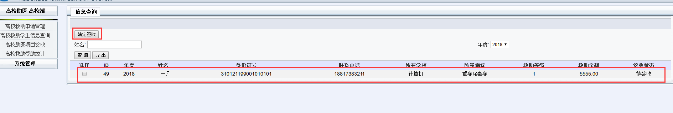
1.6、高校助医项目签收
签收步骤：
1、设置姓名，年度，点击查询；
2、勾选具体的签收状态为“待签收”的数据，点击“确定签收”

Slide 9
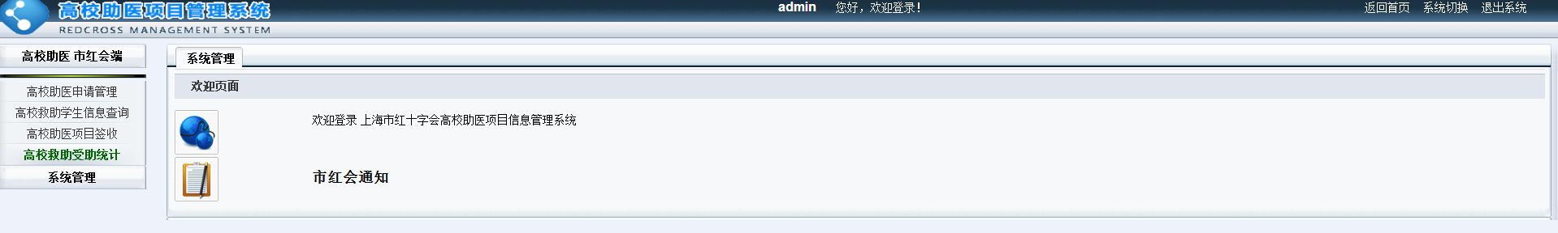
1.7、市红会端功能介绍
功能介绍：
1、高校助医申请管理：用于管理该高校所有院系提交上来的学生信息，并能对其进行高校审核，审核通过后，系统会自动将该生数据提交至市红会；
2、高校救助学生信息查询：用于查询统计该高校在一个年度内申请高校救助项目的所有学生信息；
3、高校助医项目签收：用于查看某个高校具体的学生签收情况；
4、高校救助受助统计：用于统计56所高校的受助情况；

Slide 10
1.8、高校助医申请管理
审核步骤：
1、选择高校、年度，点击查询
2、找到审核状态为“待审核”的学生信息，点击“查看”进入具体的学生信息页面，并填写具体的审核结果，如：疾病等级、审核情况、救助等级、救助金额等，填写完成后，点击确定；

Slide 11
2.1、账户体系说明及创建
市红会
高校红会
院系红会
1 账户层级分为市红会、高校红会、院系红会三层
2 市红会可以管理下辖的所有高校、院系的账号
3 高校红会可以管理下辖的所有院系的账号
4 院系红会只能创建隶属于本院系的人员账户

Slide 12
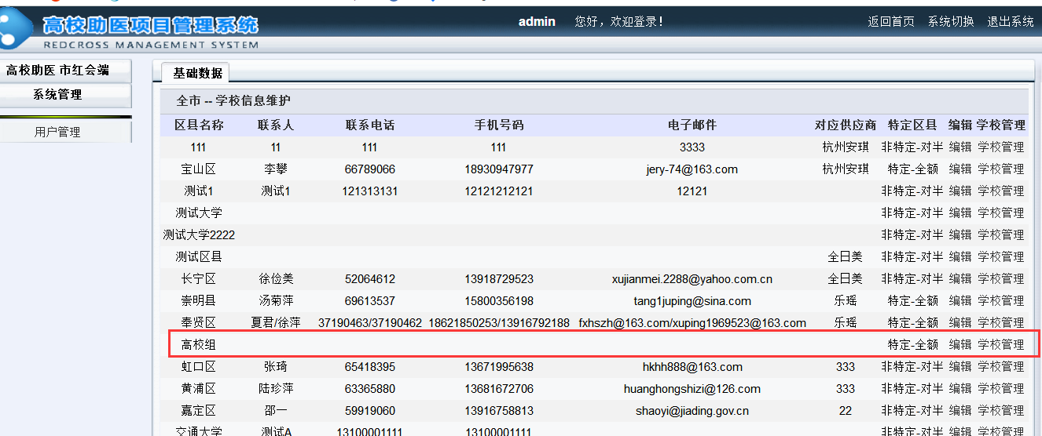
2.2、创建高校-1
Step1： 使用市红会 账户（admin）登陆 系统，并选择 高校助医项目
Step2： 单击“用户管理”，进入用户管理页面
Step3： 找到区县名称为“高校组”，单击右方“学校管理”，进入学校创建页面，如下图：

Slide 13
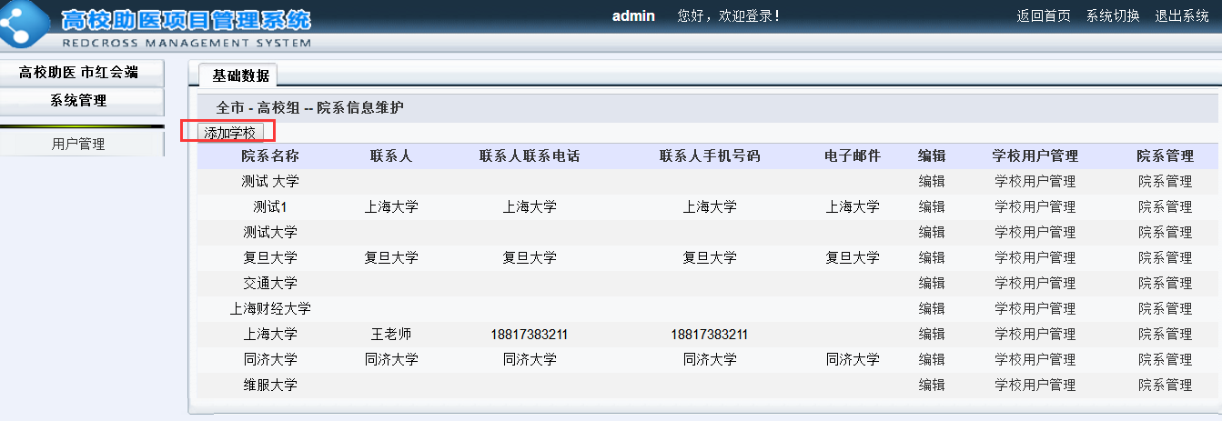
2.3、创建高校-2
Step4：点击“添加学校”，填写相关信息，如下图：

Slide 14
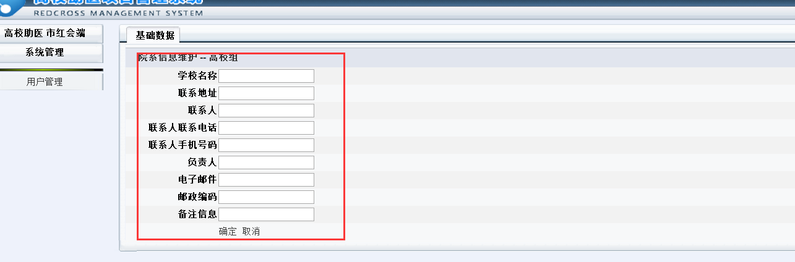
2.4、创建高校-3
Setp5:填写学校名、联系地址、联系人、联系人联系电话等字段，确定保存即可，高校创建完成后【以“上海邦德职业技术学院”为例】，开始创建高校人员账户，如下图：
Setp6:如需修改，请点击“编辑”按钮，

Slide 15
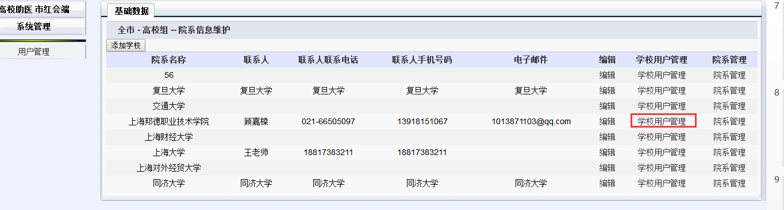
2.5、创建高校人员账户-4
Setp7:选择需要已经创建好的学校，点击“学校用户管理”进入学校人员账户管理页面，如下图；

Slide 16
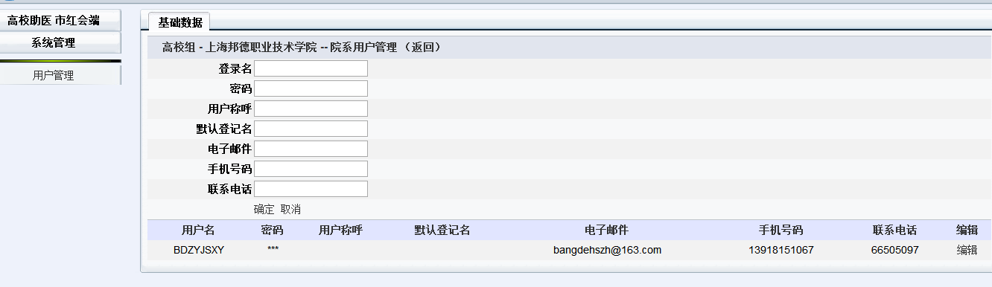
2.6、创建高校人员账户-5
Setp8:填写登录名，密码，用户昵称等信息，确定保存；
Setp9:如下修改，点击右侧“编辑”，重新更新以上信息即可；

Slide 17
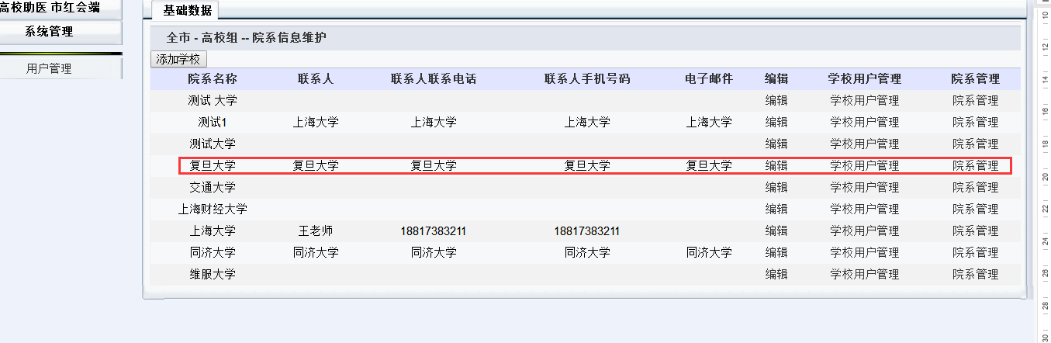
2.7、创建院系-1
院系创建步骤【各个高校自行创建或者由市红会统一创建】：
Setp1:选择所需要创建院系对应的大学，点击“院系管理”进入下图：

Slide 18
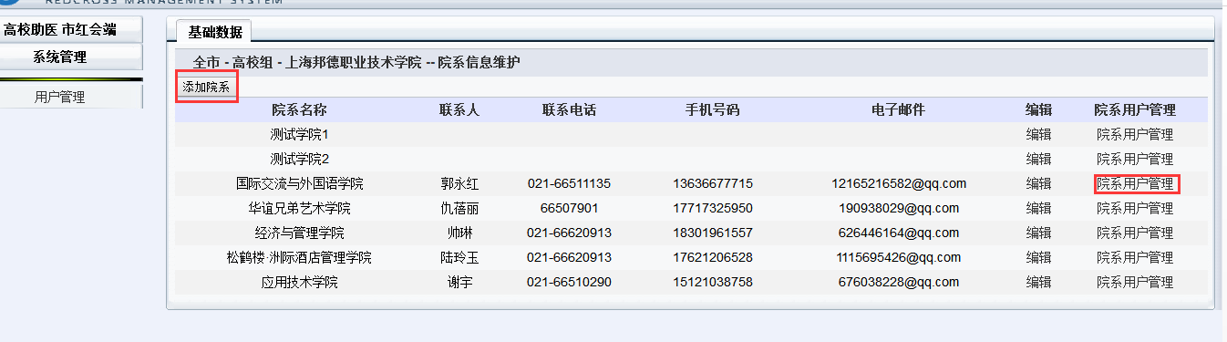
2.8、创建院系-2
Setp2: 点击“添加院系”进行院系的新增；
Setp3：院系添加完成后，创建院系的人员账号，点击“院系用户管理”，进入院系人员管理页面；

Slide 19
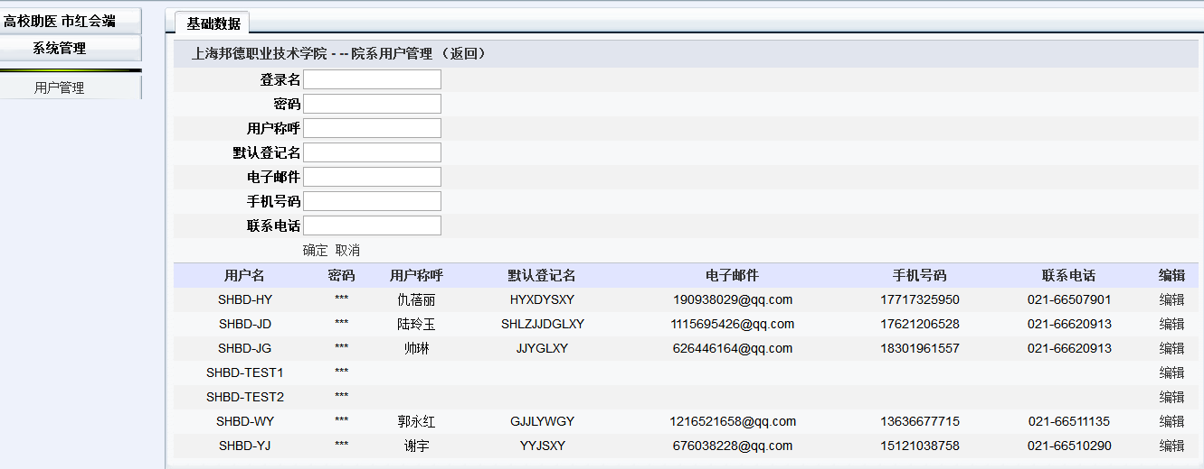
2.9、创建院系人员账户
Setp4: 填写登录名、密码、用户昵称等信息，确认保存；
Setp5: 如需修改，请点击“编辑”

Slide 20
谢谢观看

